Slide 1
Николай Носов «Федина задача»
Презентацию подготовила
учитель начальных классов
Шафигуллина О.А.
«Средняя школа № 130»
Г. Казани Республики Татарстан

Slide 2
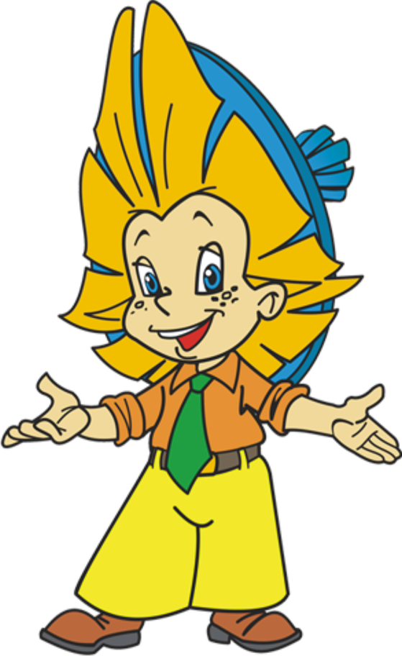
Вы меня узнали?

Slide 3
Екрог ан илиротарат икротарат икорос ирт.

Slide 4
Три сороки тараторки тараторили на горке.

Slide 5
Моружаба дан тижжуж куж.

Slide 6
Жук жужжит над абажуром.

Slide 7
1. Титулярный советник.
2. Это не та задача!
3. Федя сел за стол делать уроки.
4. Прямо наказание какое – то!
5. Песня про блоху.
6. Хорошая песня!

Slide 8
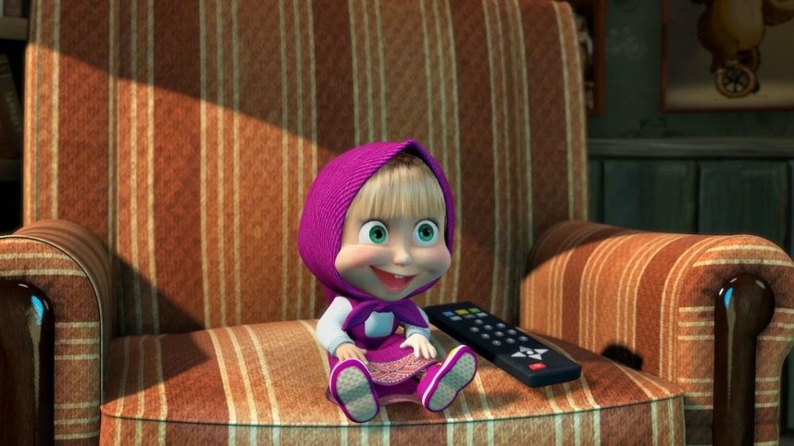
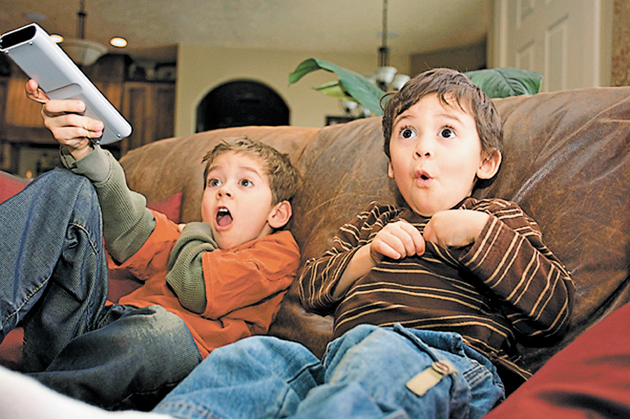
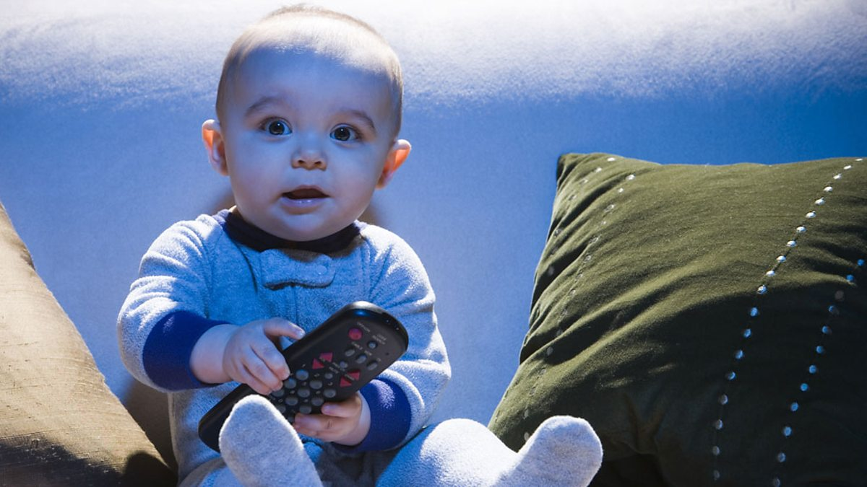
О чем этот рассказ?

